Slide 1
DevPulse 智能问答助手
界面原型设计答辩
团队 DevPulse
福州大学 2601_FZU_SE《软件工程实践》
2026 年 10 月
Notes:
这次汇报界面原型。原型覆盖十个页面和四种状态，主链路按高保真制作，可以直接点开走通从上传资料到拿到带引用答案的全过程。

Slide 2
原型设计目标与设计原则
2
设计目标：没有参与过项目的人，不读说明书也能完成从上传资料到获得带引用答案的全过程。
01
主链路优先：问答主链路的五个页面做高保真，管理类页面做中保真，把时间投在最高频的路径上。
02
引用可见：答案下方直接展示引用来源，不允许把出处藏在二级页面里。
03
状态完整：核心页面完整设计空态、加载态、错误态与无权限态，避免出现白屏但没有提示。
04
交互一致：全站统一按钮、输入框、卡片与提示的样式和位置，降低学习成本。
Notes:
四条原则对应原型里的具体决定。第二条最重要：我们要求引用必须出现在答案正下方，这是产品主张，不是视觉偏好。资料来源：需求规格说明书 4.4 节与 4.5 节。

Slide 3
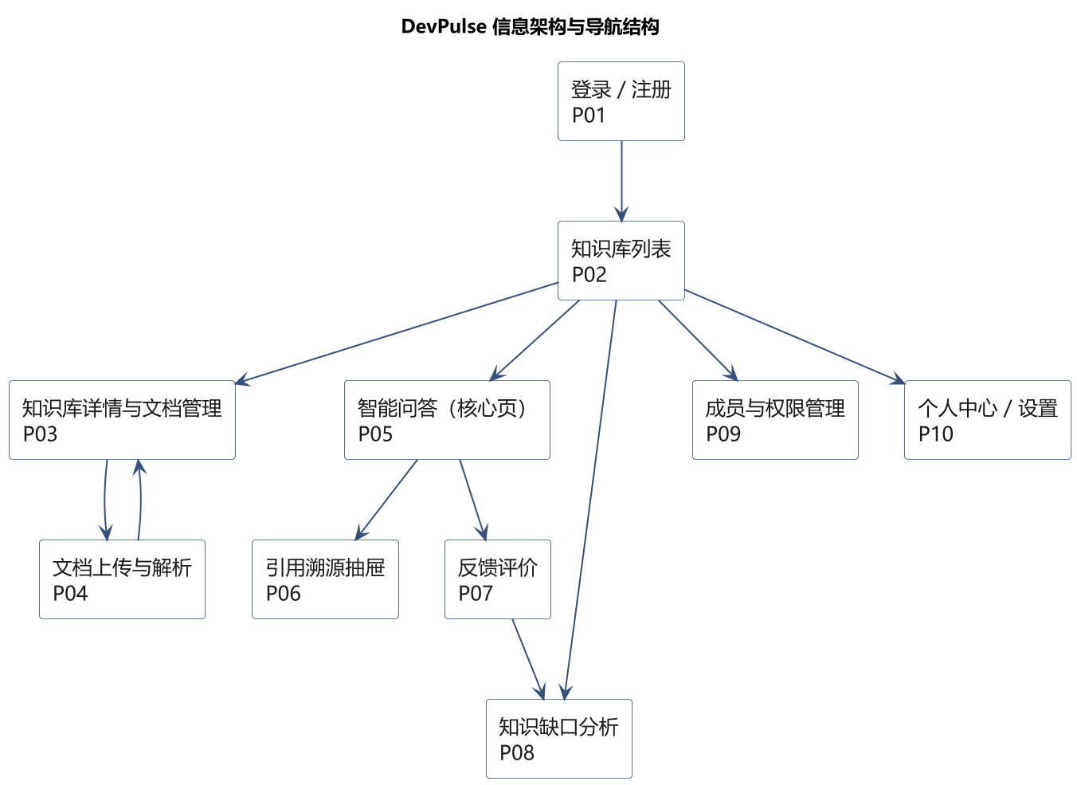
信息架构与导航
3
导航设计的三个决定
01
全局最多两级导航，用户不会在层级中迷失。
02
当前所处的知识库在页面上方持续可见，随时知道自己在哪个知识库提问。
03
无权限的入口直接不展示，避免点击后才报错。
Notes:
信息架构以知识库为中心组织：登录后进入知识库列表，进入具体知识库后分成文档管理与智能问答两条路径。资料来源：需求规格说明书 4.1 节。

Slide 4
页面清单与保真度
4
共十个页面，其中 P02 至 P06 构成问答主链路，按高保真绘制。
编号 | 页面 | 保真度 | 编号 | 页面 | 保真度
P01 | 登录 / 注册 | 中保真 | P06 | 引用溯源抽屉 | 高保真
P02 | 知识库列表 | 高保真 | P07 | 反馈评价 | 中保真
P03 | 知识库详情与文档管理 | 高保真 | P08 | 知识缺口分析 | 中保真
P04 | 文档上传与解析 | 高保真 | P09 | 成员与权限管理 | 中保真
P05 | 智能问答 | 高保真 | P10 | 个人中心与设置 | 中保真
除十个页面外，另外绘制了空态、加载态、错误态与无权限态四种状态，用于说明系统在异常情况下的表现。
Notes:
页面编号与说明书 4.2 节的表格完全一致。如果时间不足，主链路五个页面是必须保证的部分。

Slide 5
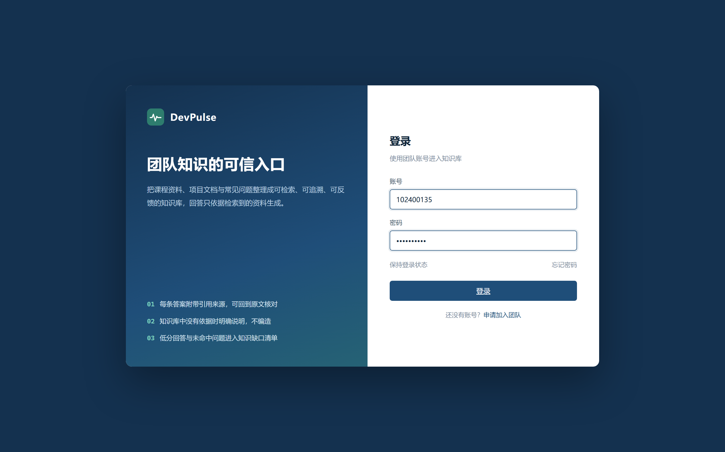
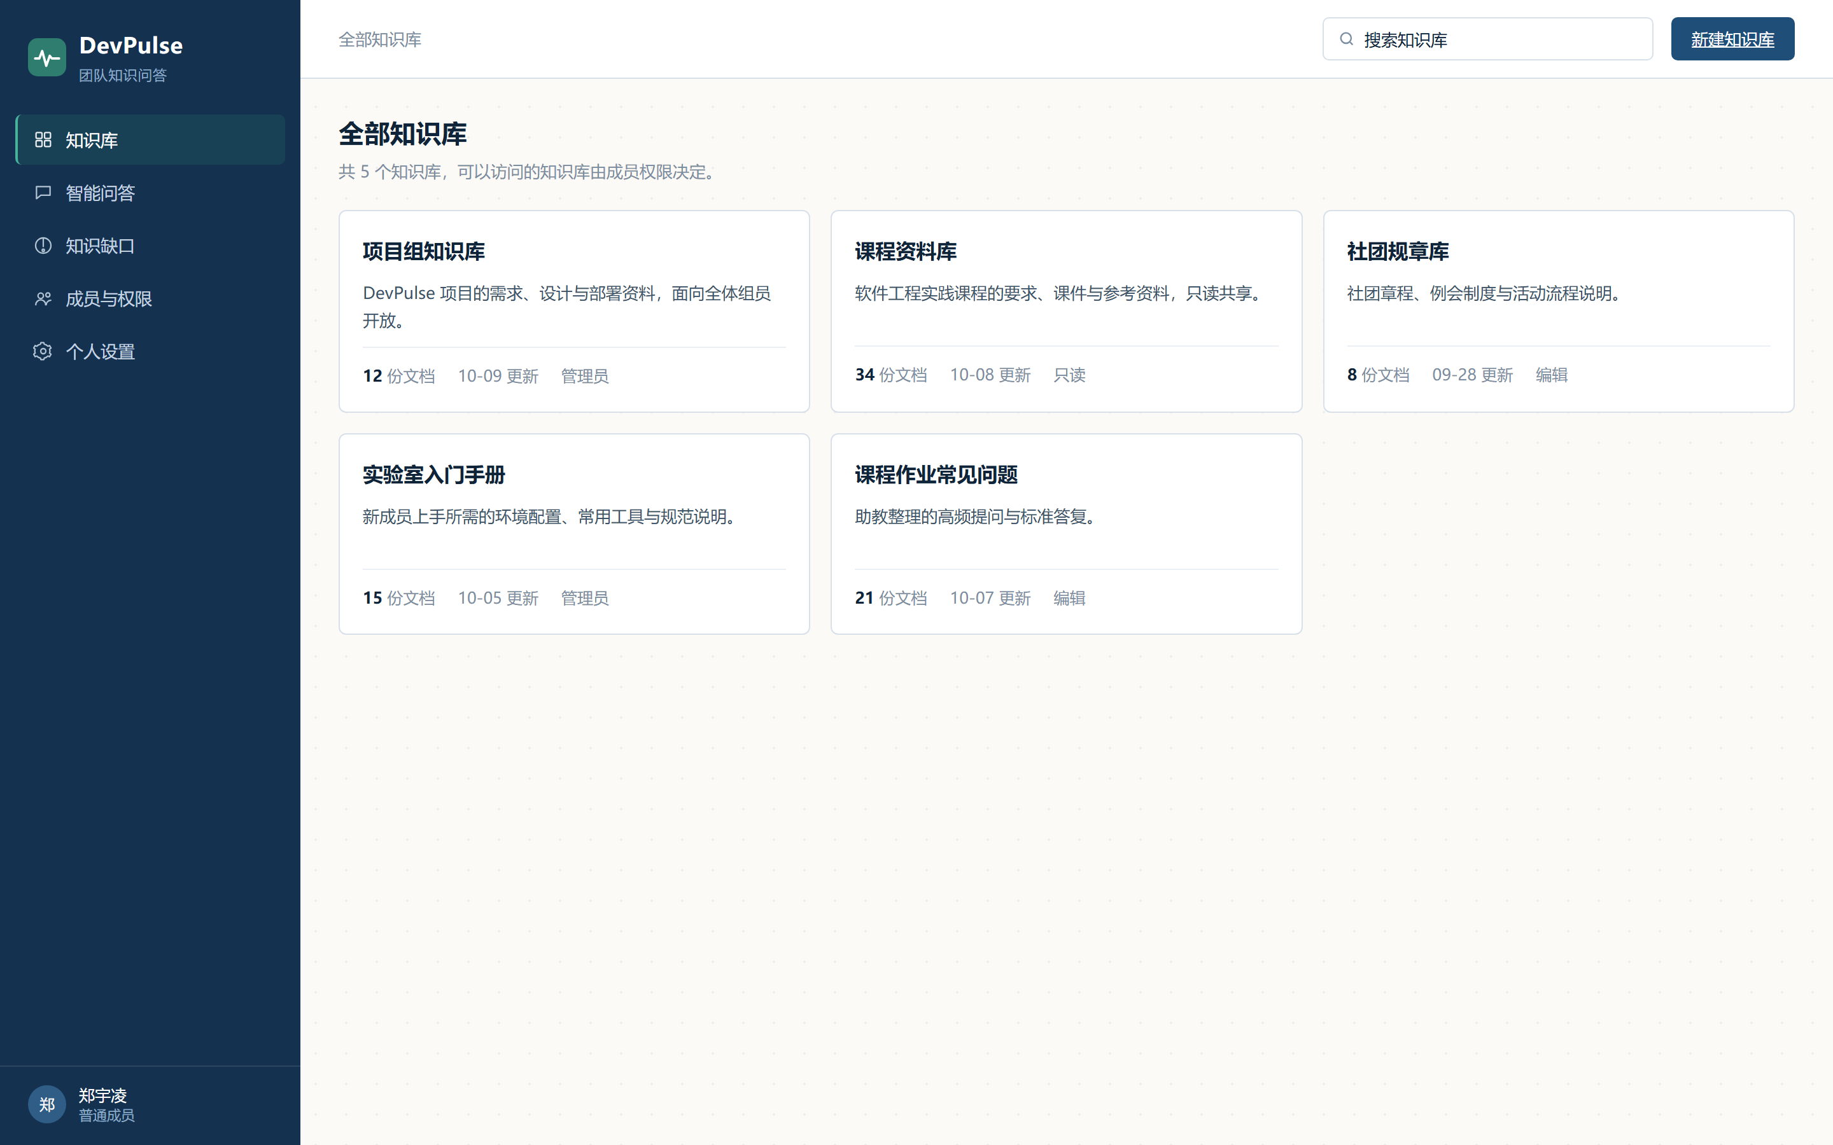
关键路径一：登录并选择知识库
5
用户登录后进入知识库列表，列表按权限过滤，只展示可访问的知识库。
P01 登录 / 注册
P02 知识库列表
Notes:
登录页左侧说明产品的三条主张，右侧只保留账号与密码两个字段。知识库列表按权限过滤，不可访问的知识库不会出现。

Slide 6
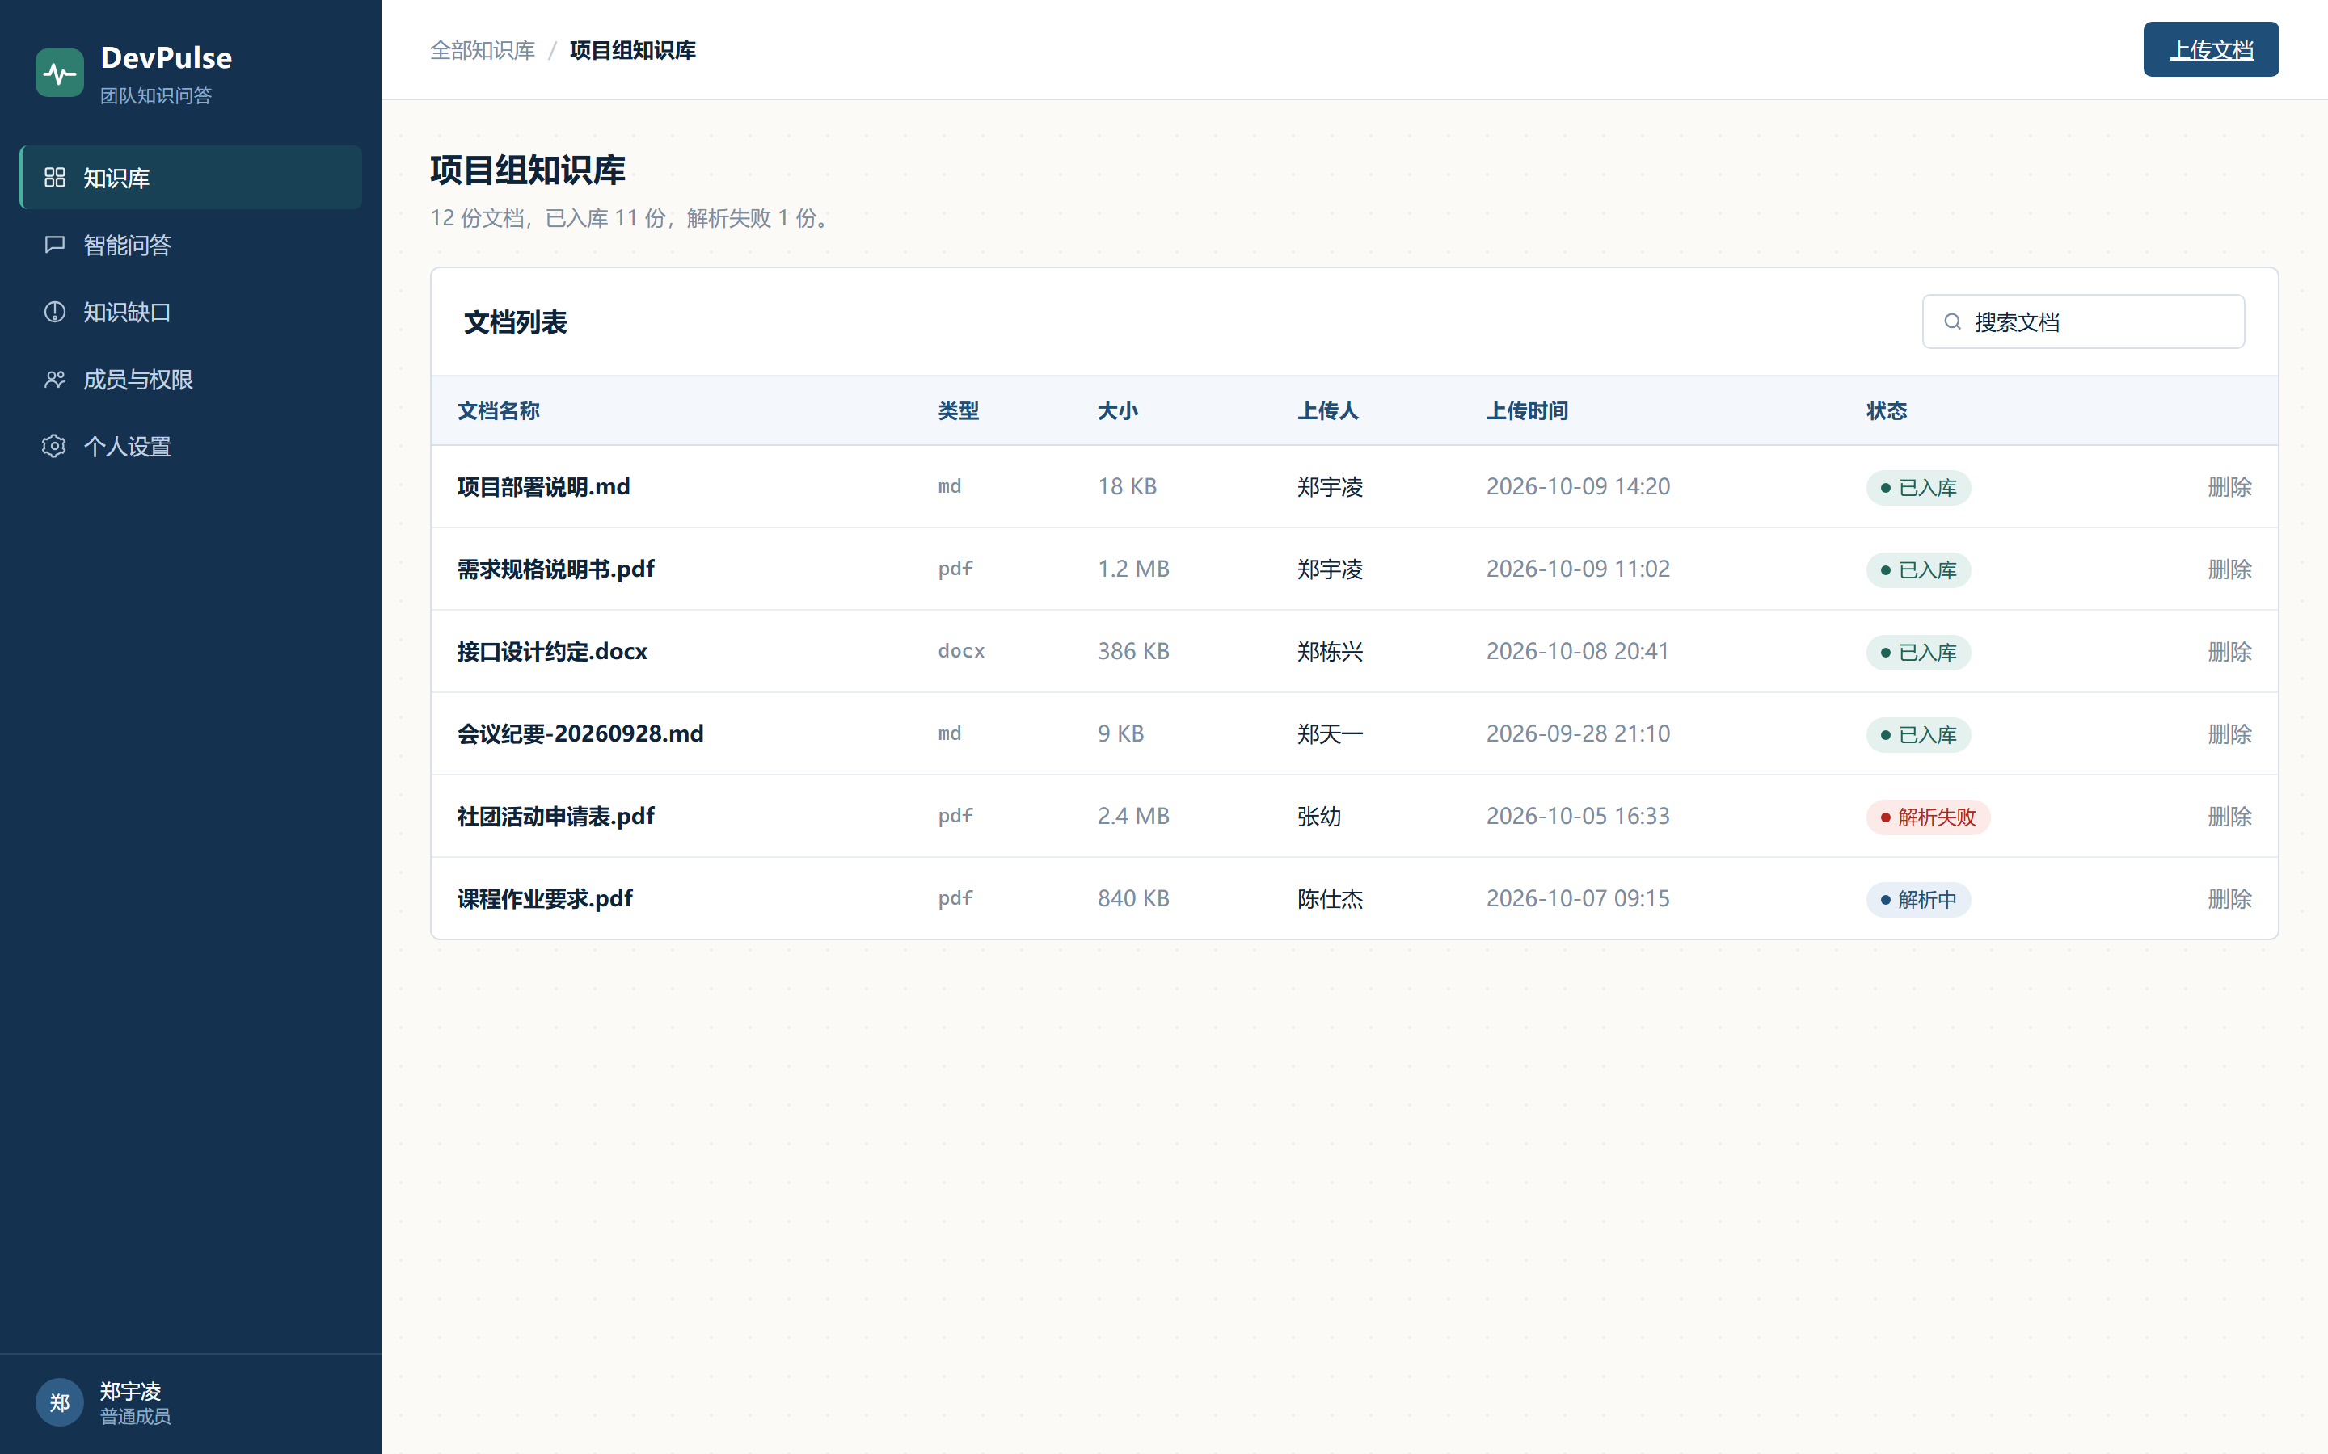
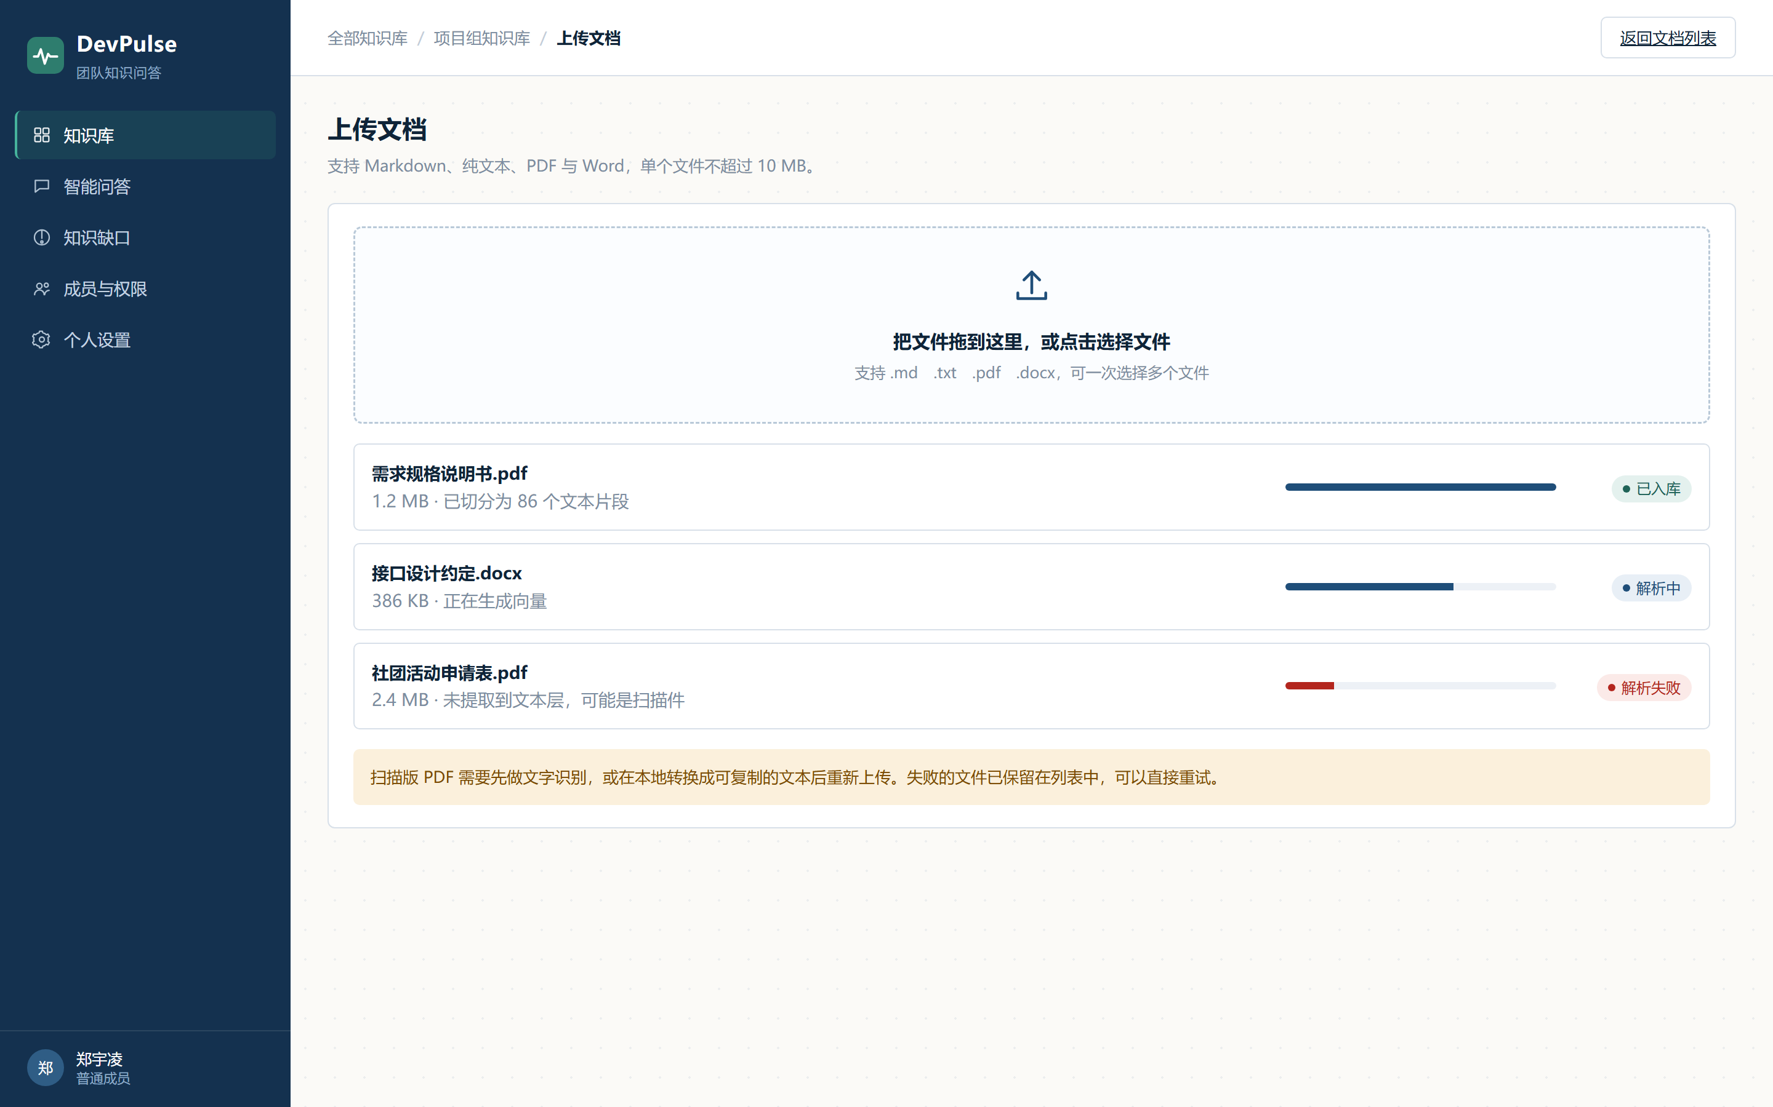
关键路径二：上传文档并完成解析
6
文档列表展示解析状态，上传后可以看到切分进度，失败的文件可以直接重试。
P03 知识库详情与文档管理
P04 文档上传与解析
Notes:
状态用颜色区分：已入库为绿色，解析中为蓝色，解析失败为红色。失败的文件保留在列表中并给出具体原因，例如扫描件没有文本层。资料来源：需求规格说明书 4.3 节图 13。

Slide 7
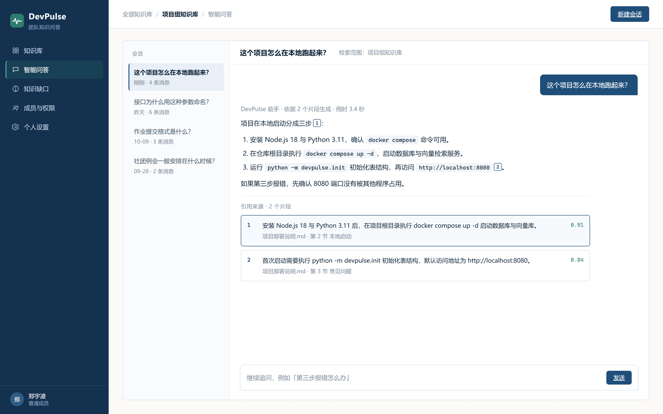
核心页面：智能问答
7
界面的四个关键点
01
提问与回答左右分栏，回答按步骤组织，可以直接照着执行。
02
关键结论后带编号引用标记，点击后展开原文。
03
答案下方固定展示引用卡片，包含文档名、章节与相似度。
04
检索为空时明确说明没有依据，不编造答案。
Notes:
这是整个系统的核心页面，也是答辩重点。引用标记用学术脚注的形式，让用户一眼看出哪句话有出处。资料来源：需求规格说明书 4.3 节图 14 与 5.1 节 FR-05。

Slide 8
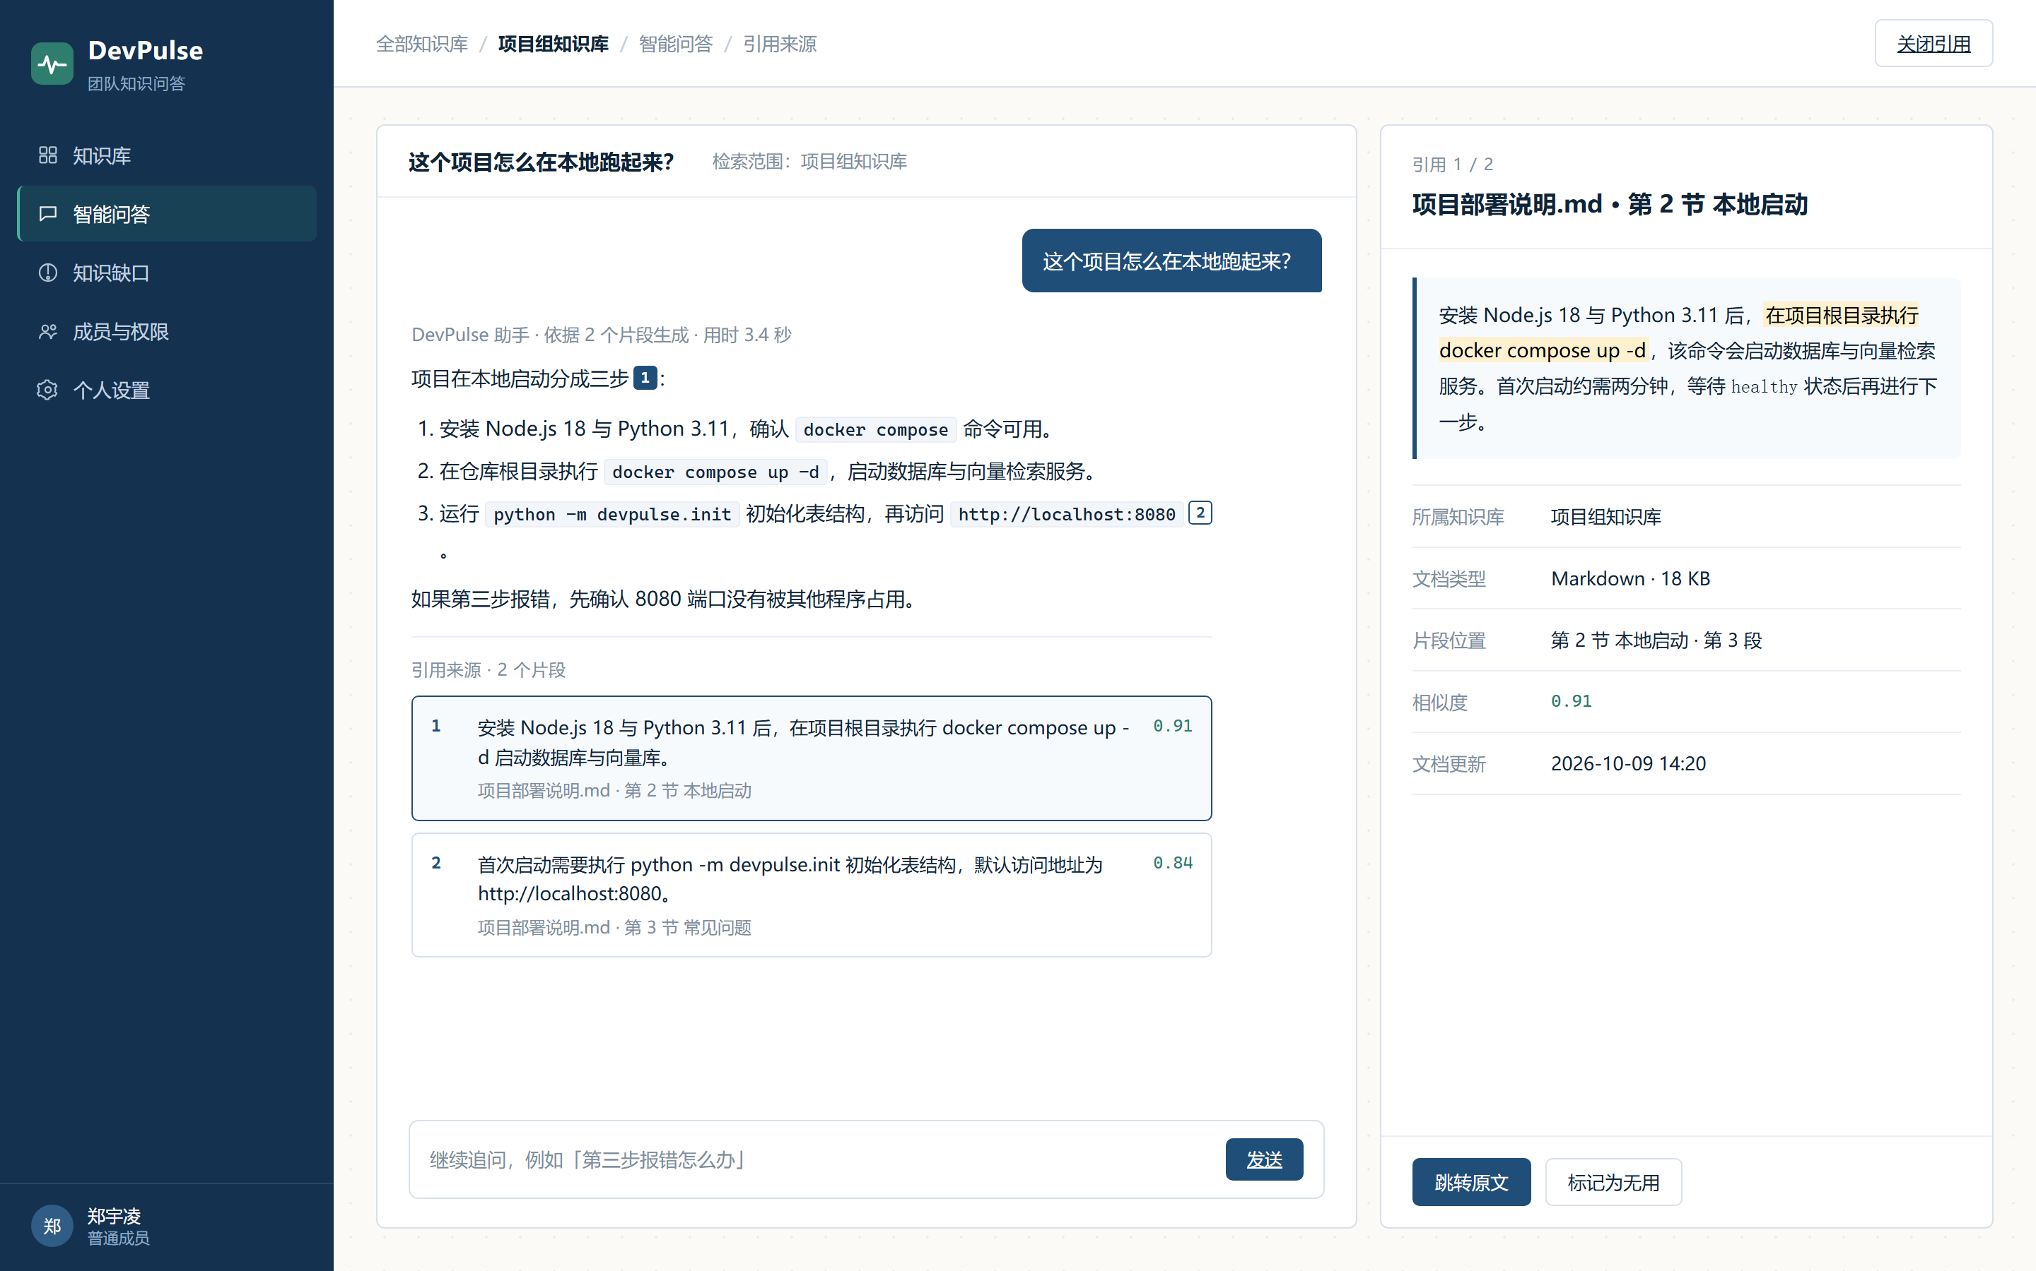
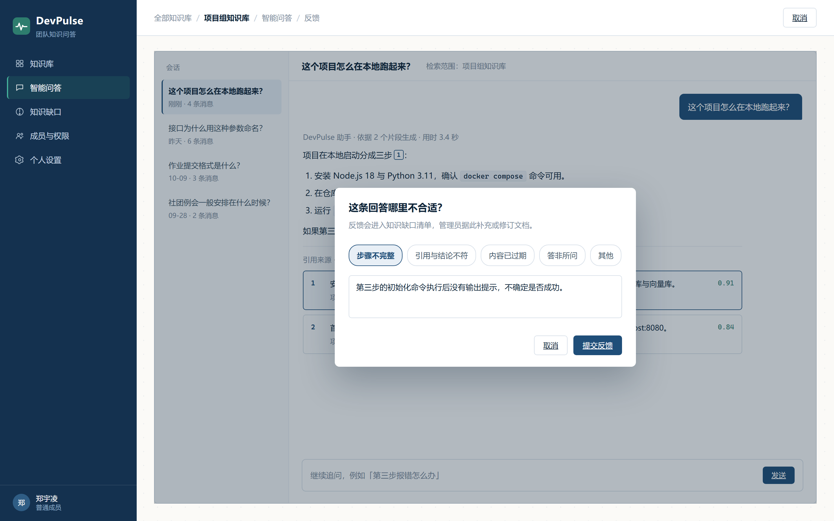
关键路径三：引用溯源与反馈
8
点击引用标记后展开原文抽屉，核对无误可以标记有用，有问题则进入反馈流程。
P06 引用溯源抽屉
P07 反馈评价
Notes:
引用抽屉给出原文片段、所在章节、相似度与文档更新时间，这些信息共同支撑用户判断答案是否可信。反馈的原因选项会直接进入知识缺口清单。

Slide 9
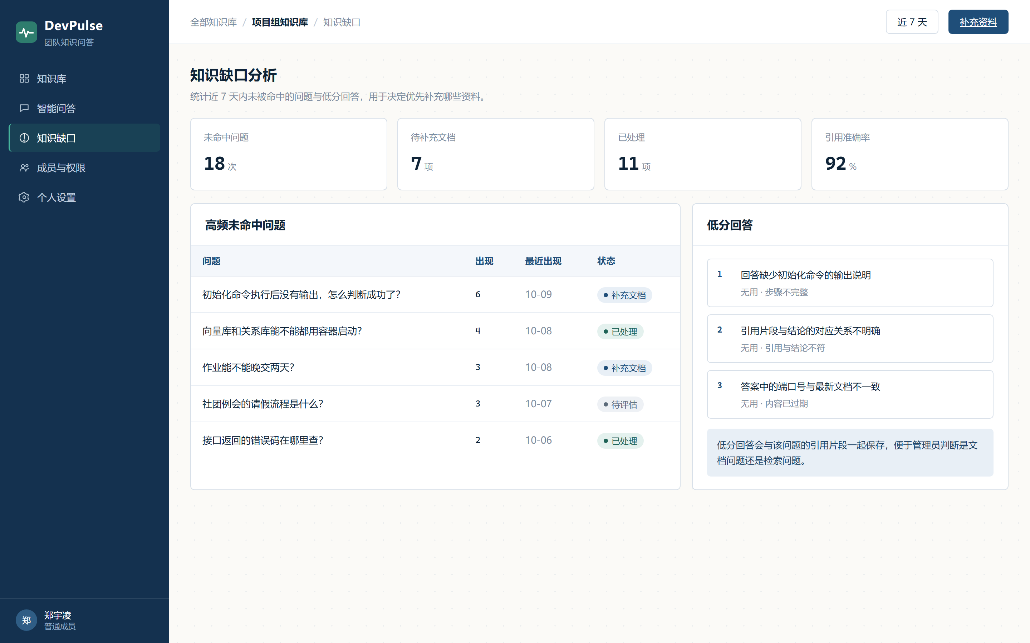
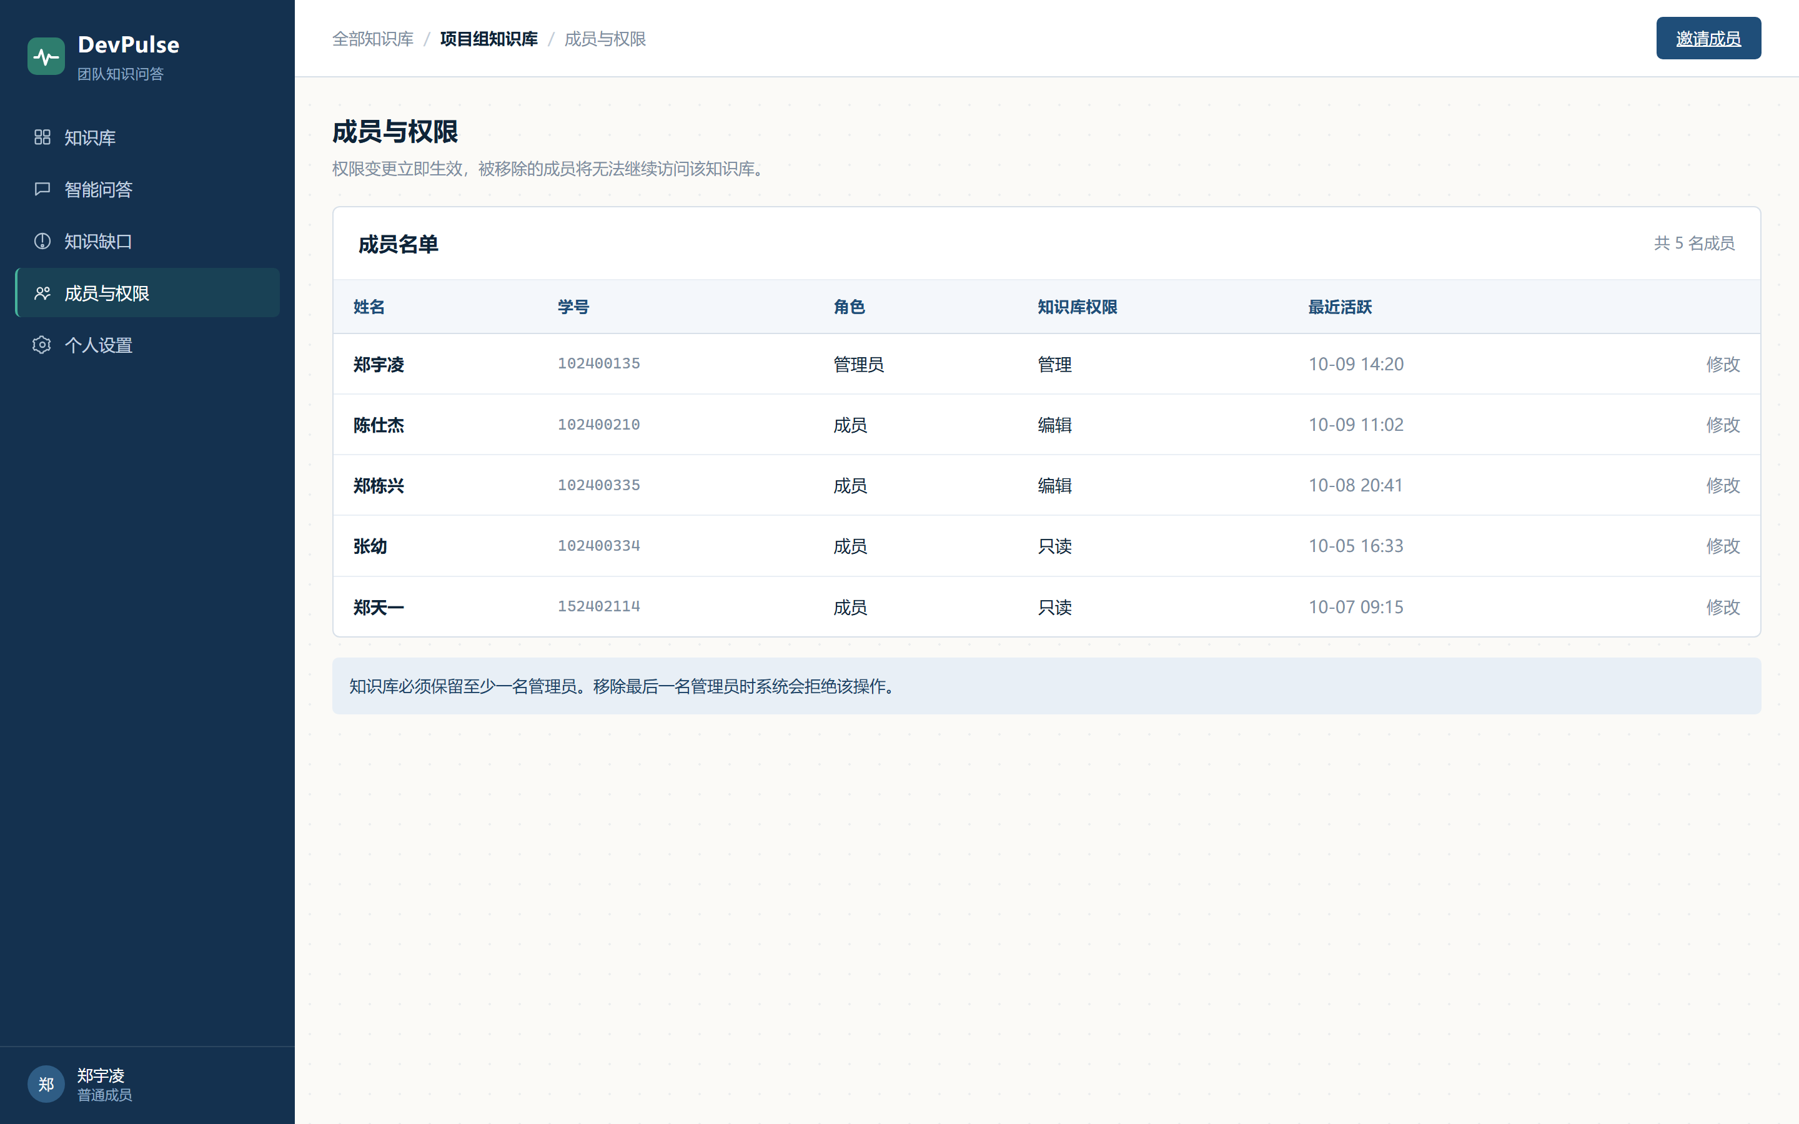
管理端：知识缺口与权限管理
9
管理员据此决定补充哪些资料，并控制知识库的访问范围。
P08 知识缺口分析
P09 成员与权限管理
Notes:
知识缺口页是反馈闭环的落点：未命中问题按出现次数排序，低分回答与引用片段一起保存，便于判断是文档问题还是检索问题。

Slide 10
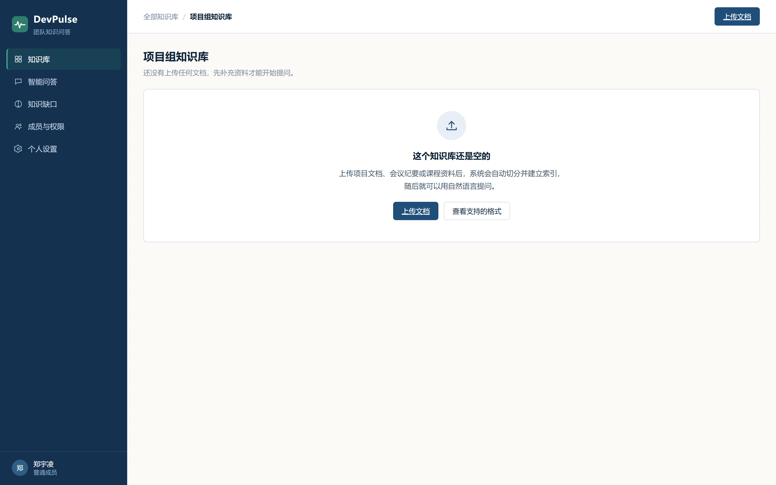
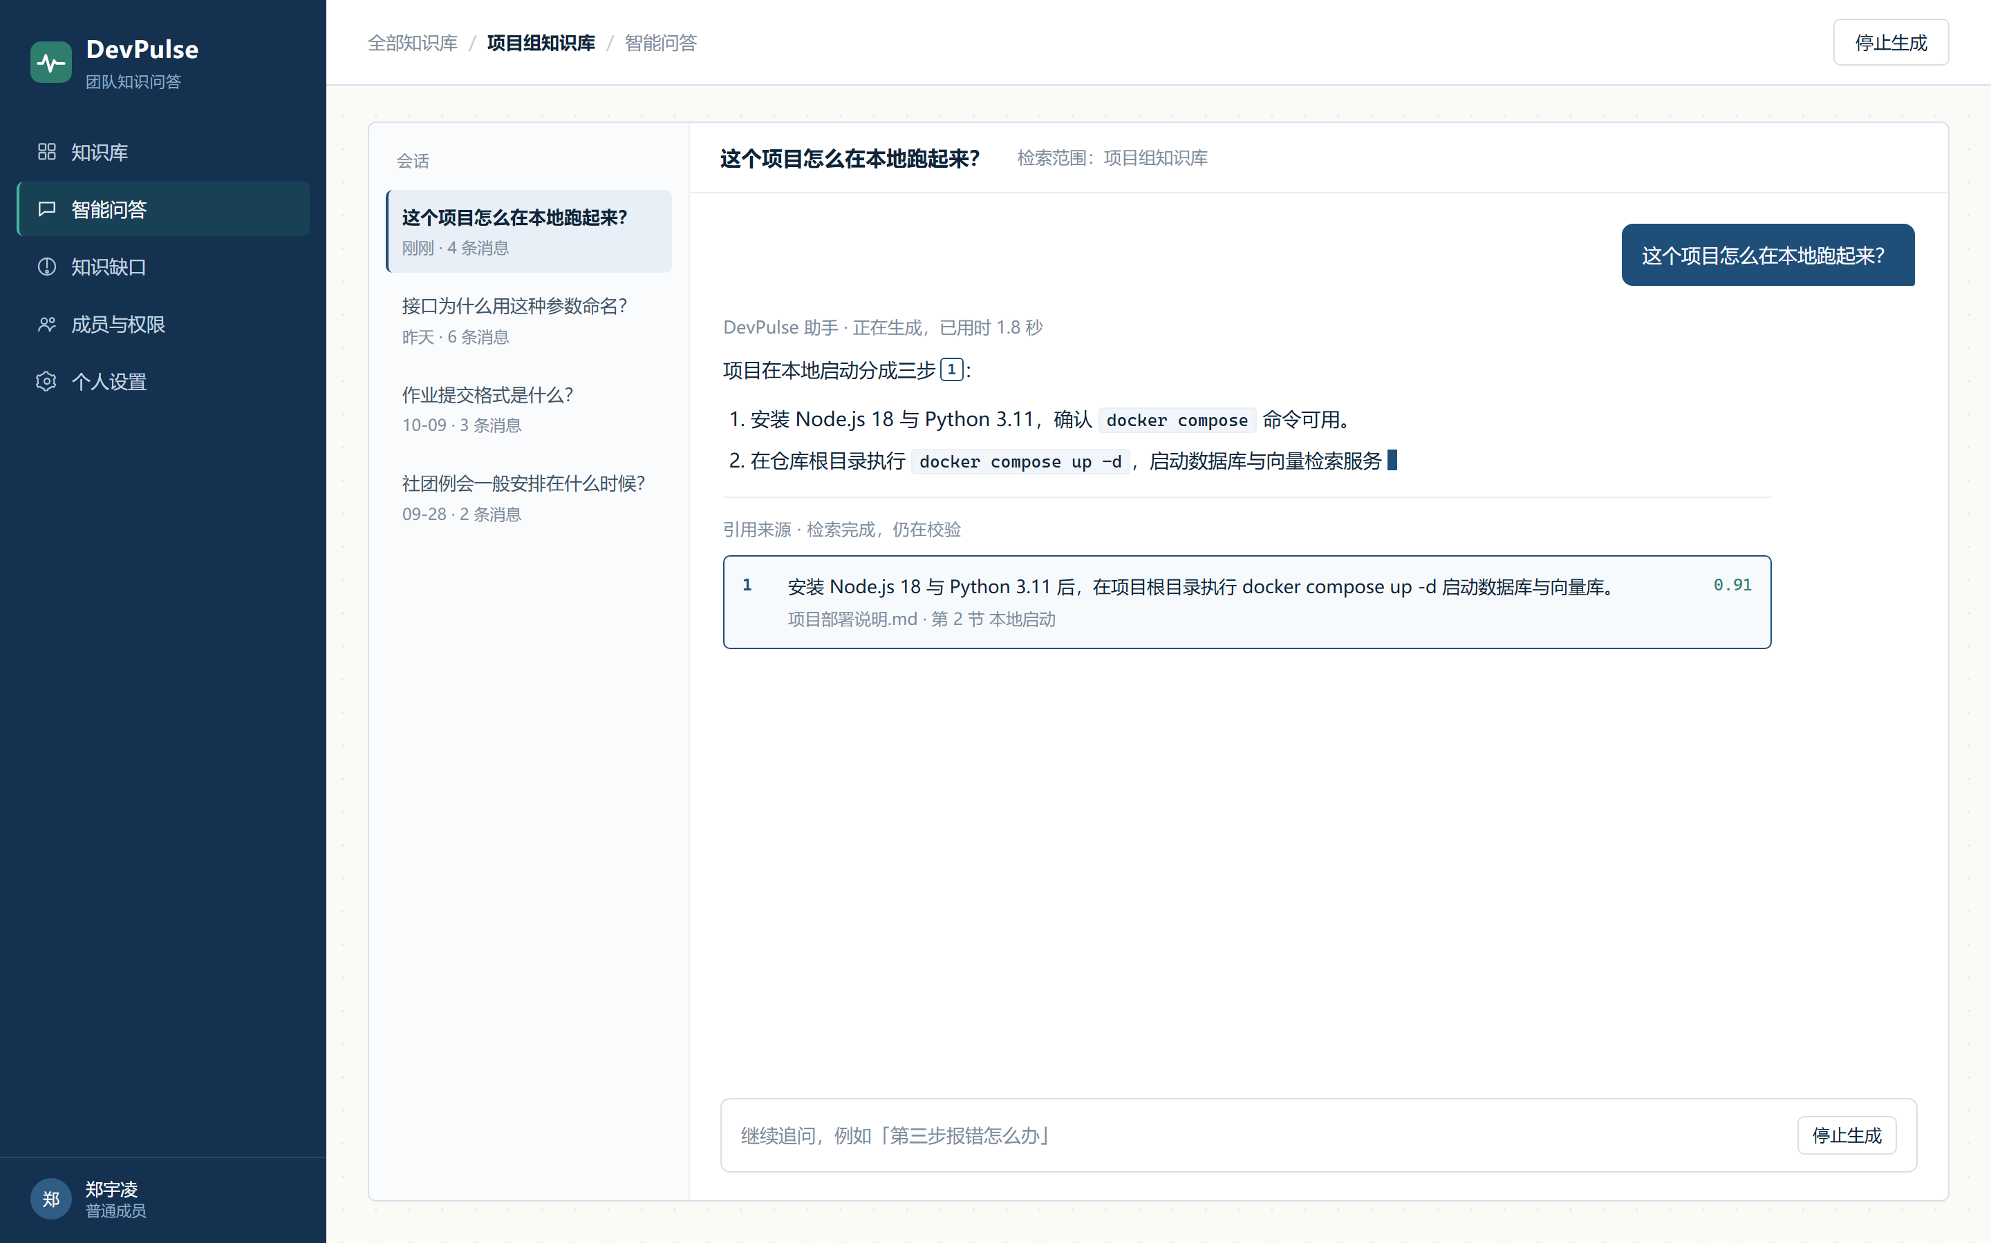
状态设计：空态与加载态
10
界面完整度主要体现在异常状态上，四种状态在原型中都已落地。
S01 空态：知识库还没有文档
S02 加载态：模型流式生成中
Notes:
空态给出下一步该做什么，而不是留一个空白页面。加载态采用流式输出并保留停止生成按钮，避免用户误判为卡死。资料来源：需求规格说明书 4.5 节。

Slide 11
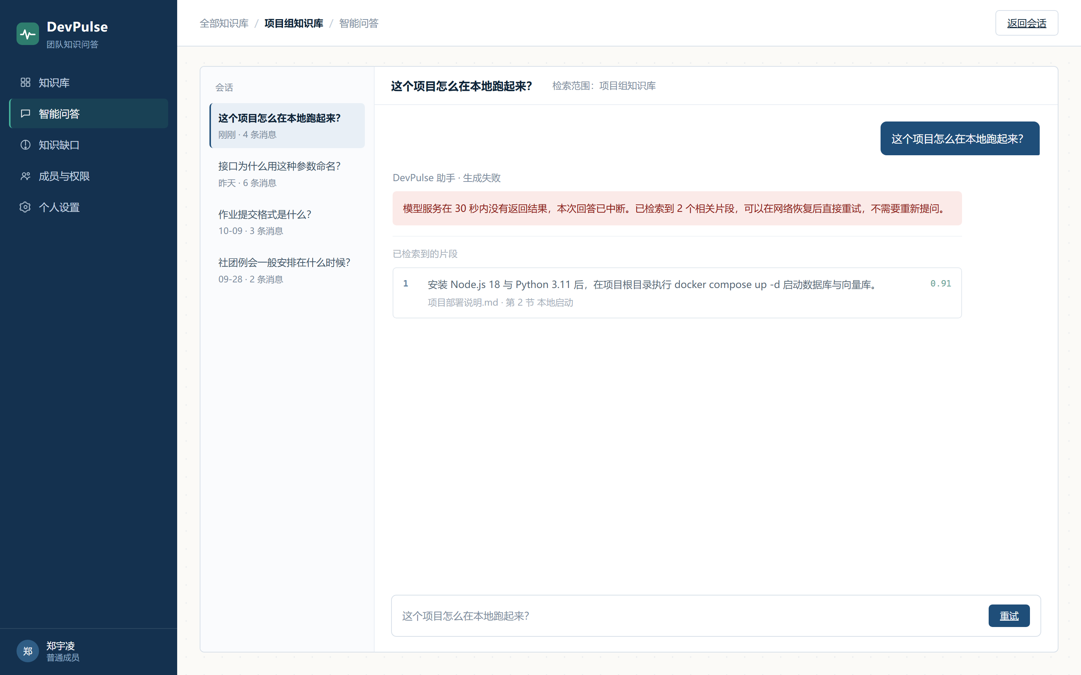
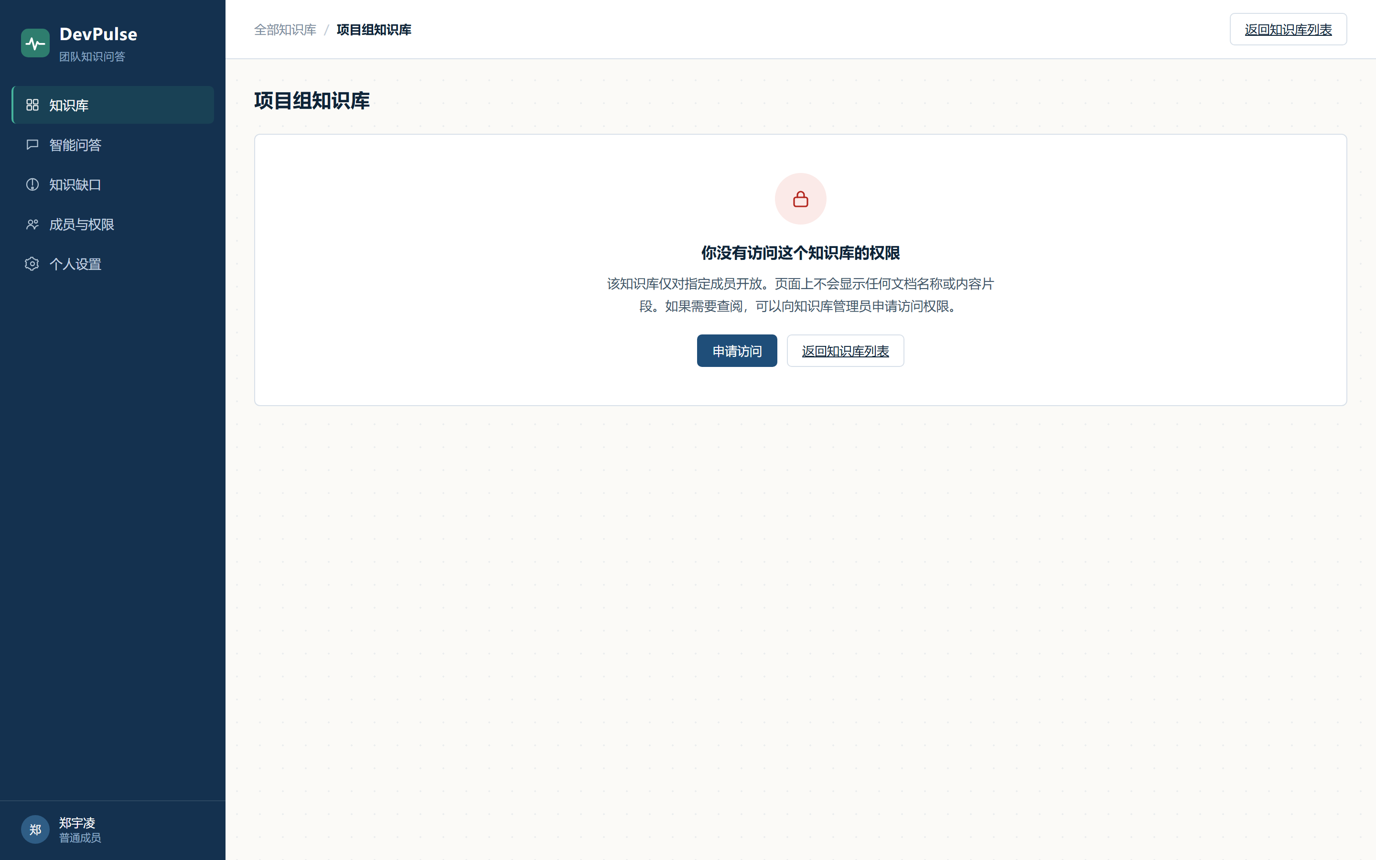
状态设计：错误态与无权限态
11
错误态说明原因并保留已输入的内容，无权限态不泄露任何文档信息。
S03 错误态：模型超时后的重试
S04 无权限态：访问未授权知识库
Notes:
错误态保留了已经检索到的片段和用户的问题，网络恢复后直接重试即可。无权限页面不出现任何文档标题或内容片段，这是安全需求 NFR-09 的界面体现。

Slide 12
界面设计规范
12
类别 | 规范
主色 | 深蓝用于主按钮、选中态与关键强调元素
辅助色 | 灰阶建立文本层级；绿色表示成功，橙色表示警告，红色表示错误
字体与字号 | 全站同一无衬线字体；页面标题 20 px，区块标题 16 px，正文 14 px，辅助说明 12 px
间距 | 8 px 基准栅格，卡片内间距 16 px，模块之间 24 px
按钮与输入框 | 按钮分主要、次要、文字三级；输入框有默认、聚焦、错误三种状态
引用组件 | 统一为文档名、章节、相似度、片段摘要四段式结构
Notes:
规范写在说明书 4.4 节，原型全部按同一套规范绘制，所以截图放在一起看不出风格差异。

Slide 13
原型与需求的对应关系
13
每个页面都对应到具体需求编号，原型不是凭感觉画的。
页面 | 对应功能需求 | 对应界面验收条目
P01 登录 / 注册 | FR-01 | UI-01、UI-05
P02 知识库列表 | FR-02 | UI-01、UI-03
P03 知识库详情与文档管理 | FR-03、FR-04 | UI-01、UI-03、UI-04
P04 文档上传与解析 | FR-03 | UI-04、UI-05
P05 智能问答 | FR-05、FR-07 | UI-01、UI-04、UI-07
P06 引用溯源抽屉 | FR-06 | UI-07
P07 反馈评价 / P08 知识缺口 | FR-08、FR-09 | UI-01、UI-03
P09 权限管理 / P10 个人设置 | FR-10、FR-11 | UI-01、UI-06
Notes:
这张表与说明书附录 B 的原型页面索引一致。助教可以按需求编号抽查任意一条，都能在原型里找到对应页面。下一步是把原型导入 Figma 形成可点击链接，并补充 P10 的完整页面。

